Slide 1

Redes de Sensores sem Fio: conceitos e aplicações
Prof. Rafael Rojas

Slide 2
UNINOVE
Mestrando Prof. Rafael Rojas
E-mail: rafael.rojas@uni9.pro.br

Slide 3
Tópicos
O que são as Redes de Sensores Sem Fio;
Principais características;
Aplicações;
Objetos de estudo no desenvolvimento de RSSF.
‹#›

Slide 4
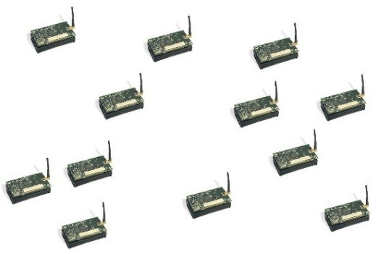
Redes de Sensores sem Fio
Rede de Sensores sem Fio
=
N*(Sensores + Computador + Comunicação)
Pequena dimensão;
Restritos em poder de computação e energia;
Específicos, em função do sensoriamento e comunicação necessários.
‹#›

Slide 5














Redes de Sensores sem Fio
‹#›

Slide 6
Redes de Sensores sem Fio: palavras-chave
Sistemas embarcados de ultra baixo consumo com capacidade de sensoriamento e comunicação (RF, IR, Ultrassom, etc);
Formam uma rede de comunicação, em geral
independente de uma infra estrutura usual;
Elementos são espalhados/lançados no local de interesse;
O número de elementos pode ser de dezenas, centenas ou milhares de sensores.
‹#›

Slide 7
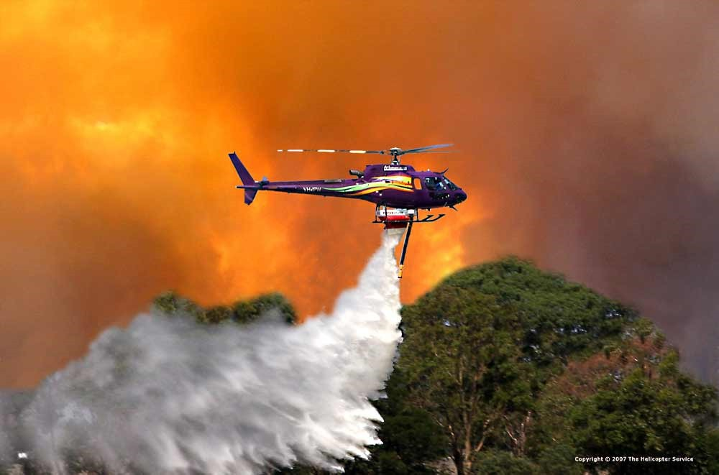
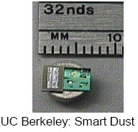
Nós sensores: a “poeira inteligente”, 1997
‹#›

Slide 8
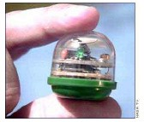
Nos sensores: o que existe
Sensor WEB: 1998
‹#›

Slide 9
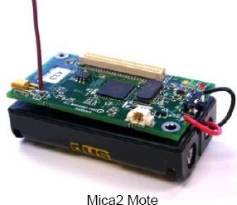
Nss sensores: o que existe
UC Berkeley
310, 433, 868/916 MHz
Radio transceptor multicanal
>1 ano de autonomia (sleep) 2 x Bateria AA
Luminosidade Temperatura Pressão barométrica Aceleração
Acústica Magnética GPS
Outros sensores disponíveis
$125
‹#›

Slide 10
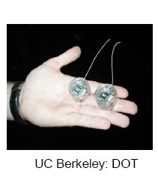
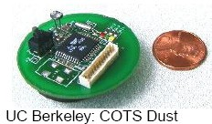
Nos sensores: o que existe
2005
Temperatura, umidade, pressão barométrica, luminosidade, impacto e vibração, campo magnético Encapsulamento de 16 cm³, incluindo rádio, microcontrolador e bateria
Alcance de comunicação de 20 metros
Uma semana de vida quando operando continuamente, dois anos com ciclagem de 1%
‹#›

Slide 11
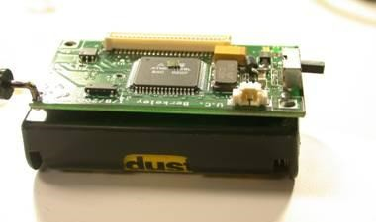
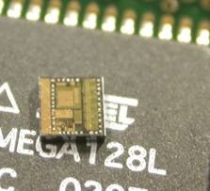
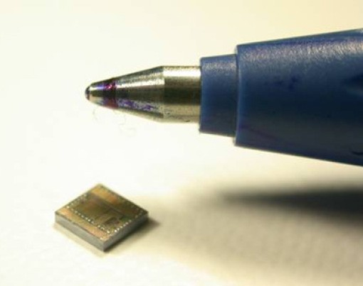
Nos sensores: o que existe
Berkeley motes
Possui:
Necessita:
CPU
Memória
Rádio
Sensores
Antena
Bateria
‹#›

Slide 12
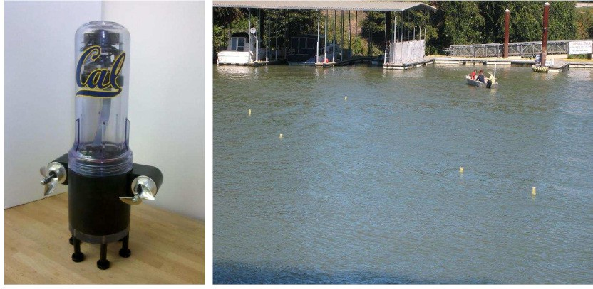
Nos sensores: outros tipos
FSN, Floating Sensor Network
‹#›

Slide 13
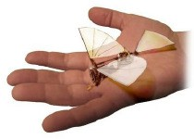
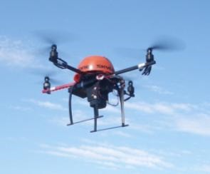
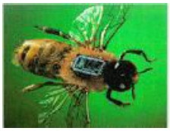
RSSF com nodos móveis
‹#›

Slide 14
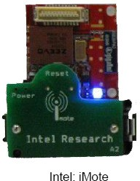
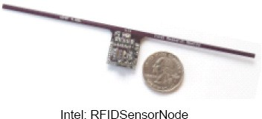
RSSF: grandes players
‹#›

Slide 15
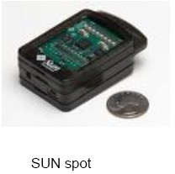
Nós sensores: o que existe
‹#›

Slide 16
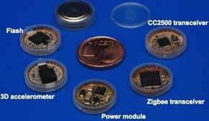
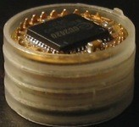
Nós sensores: o que existe
Philips Sand
‹#›

Slide 17
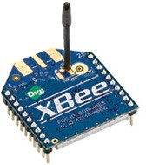
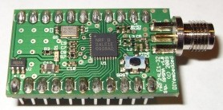
Nós sensores: módulos RF prontos
nRF24LE1
Maxstream XBee
‹#›

Slide 18
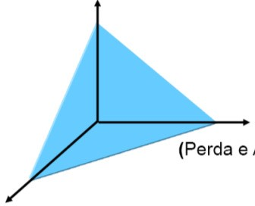
RSSF: tarefas e compromissos
Sensoriamento
Energia consumida
Processamento
Comunicação
Velocidade
QoS
Espera
‹#›

Slide 19
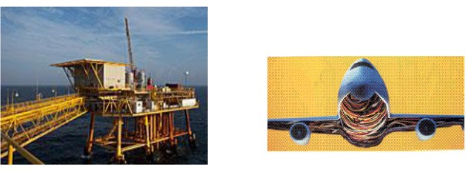
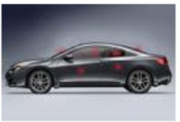
Aplicações de RSSF: redução de custos, peso, distribuição de monitoramento, etc
‹#›

Slide 20
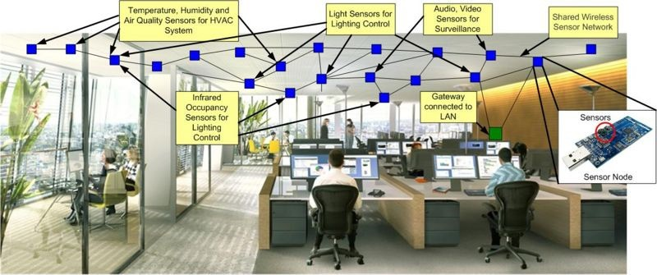
Aplicações RSSF: automação residencial / comercial
‹#›

Slide 21
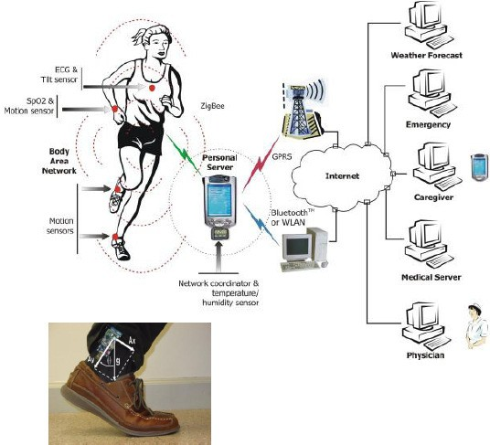
Aplicações de RSSF: tecnologia assistiva
‹#›

Slide 22
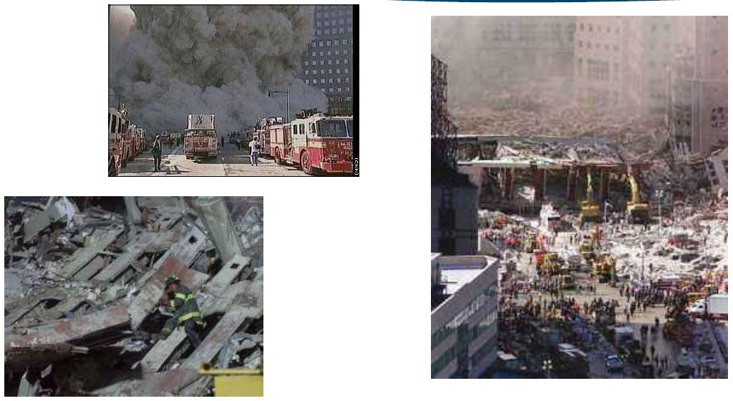
Aplicações de RSSF: desastres (monitoramento e auxílio)
‹#›

Slide 23
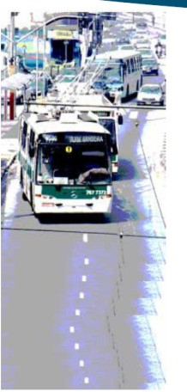
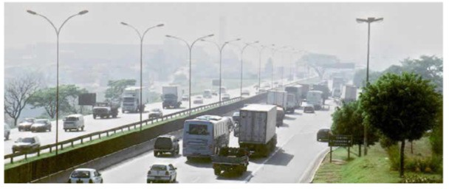
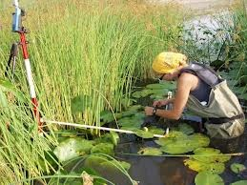
Aplicações de RSSF: monitoramento ambiental
‹#›

Slide 24
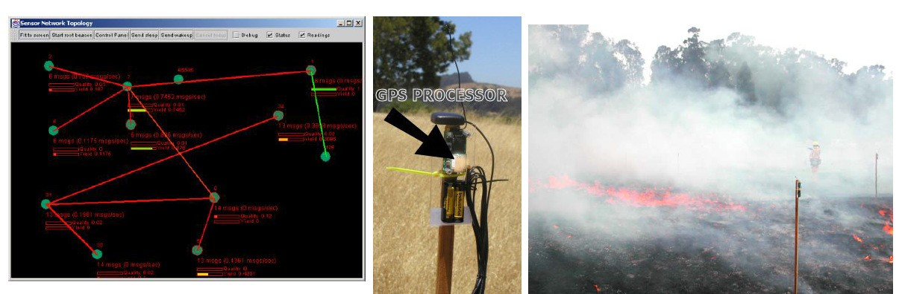
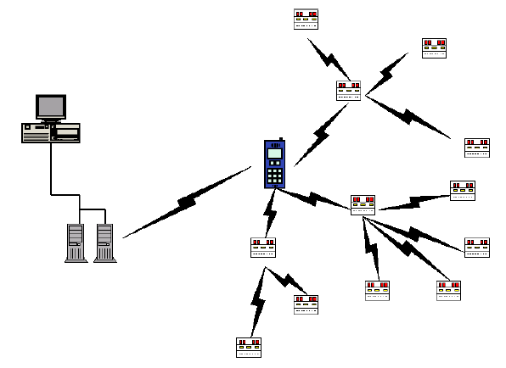
Aplicações de RSSF: UC Berkeley Firebug
Teste com 10 nodos
3 desligaram antes do tempo
2 derreteram durante o teste
Fenômenos associados ao fogo reduziram o alcance dos rádios
23

Slide 25
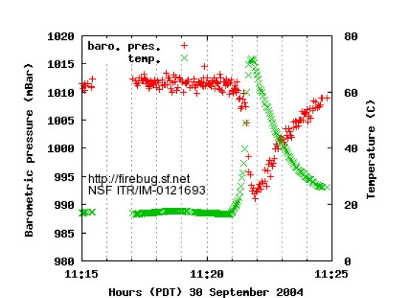
Aplicações de RSSF: UC Berkeley Firebug
Resultados:
‹#›

Slide 26
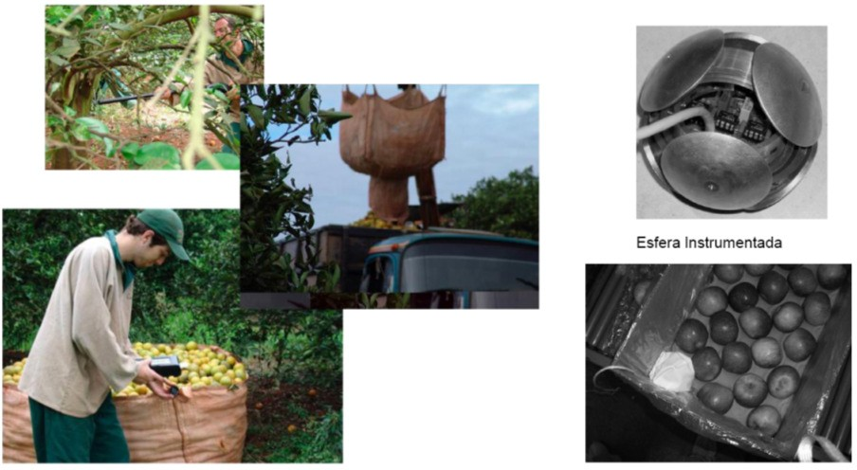
Aplicações de RSSF: agricultura de precisão
‹#›

Slide 27


Slide 28


Slide 29
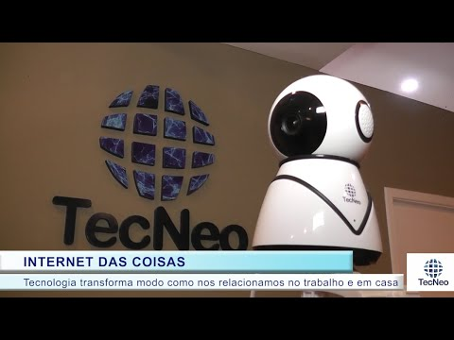

Slide 30
Redes de Sensores sem Fio
Rede de Sensores sem Fio
=
Sensor + Computador + Comunicação
Quais os objetos de estudo no desenvolvimento de RSSF?
‹#›

Slide 31
Objetos de estudo de RSSF
Hardware
Poder computacional, necessidade e capacidade de processamento;
Aquisição de sinais, conversão analógica digital;
Obtenção e gerenciamento de energia. Baixo consumo;
Sensores;
Comunicação
Eficiência, uso do espectro, baixo consumo;
Acesso ao meio, sincronismo;
Técnicas de roteamento;
Coleta e envio de dados;
Software
Sistema operacional ou máquina de estados (hardware restrito).
‹#›

Slide 32
Escopo
Motivação
Introdução
RSSF em Ambientes Industriais: Automação Industrial
Projeto e Implementação das RSSF
Tecnologias e Padrões
Soluções Comerciais
Integração com a Rede Fixa
Uma Proposta de Aplicação Prática
Discussão

Slide 33
Motivação
Crescente necessidade de medições para controle de processos na indústria
Demanda por flexibilidade, densidade e escalabilidade dos pontos de medição
Especificidade das aplicações
Redução de custos
Otimização do espaço físico
Coexistência com a infraestrutura legada

Slide 34
Motivação
As RSSF suportam alguns destes requisitos
Projetadas para aplicações específicas
Elevada interação com o ambiente
Alta densidade/escalabilidade
Baixa complexidade dos nodos
Tamanho reduzido (ordem de mm³)
Expectativa de baixo custo (< 1$)
Integração com outras redes de dados

Slide 35
Introdução
O potencial das RSSF compara-se ao da Internet
Enquanto a WEB permite o acesso remoto a informações, as RSSFs permitem interação remota com o mundo físico
“pervasive computing ”

Slide 36
Introdução
Aplicações típicas das RSSF
Uso militar (vigilância)
Monitoração ambiental
Gerenciamento de suprimentos
Automação predial (HVAC)
Heating, Ventilating and Air Conditioning
Automação Industrial (controle de processos)

Slide 37
Introdução
A atividade industrial
demanda uma troca de máquinas,
contínua de informações entre computadores e operadores
A implantação de RSSF pode ser vista como uma opção interessante neste cenário, embora o grau de dificuldade também seja elevado, em função das características ambientais

Slide 38
RSSF em Ambientes Industriais
As aplicações de RSSF em automação industrial representam uma das classes de maior potencial dentro da área tecnológica

Slide 39
RSSF em Ambientes Industriais
O ponto de partida para a automação industrial é o sensoriamento das variáveis dos processos (manipuladas e controladas). Este sensoriamento é feito com sinais elétricos tradicionais (analógicos) ou com redes digitais (barramentos de campo - FieldBus)

Slide 40
RSSF em Ambientes Industriais
Problemas com as redes de sensores cabeadas:
Custo do lançamento e manutenção dos cabos
Falhas de conexão (oxidação, contato)
Segurança e integridade dos cabos
Incompatibilidade sensores
protocolos
entre os vários tipos de
sistemas de controle (hardware e software)

Slide 41
RSSF em Ambientes Industriais
Desafio
Migrar, integrar e/ou substituir sensores cabeadas por RSSF
as redes de
Wireless FieldBus
Wireless Industrial Ethernet.

Slide 42
RSSF em Ambientes Industriais
Requisitos das RSSFs em ambientes industriais:
Interação com o ambiente
Alta densidade e número elevado de nós
Auto capacidade de configuração
Qualidade do serviço (similar às redes tradicionais)
Tempo de atraso reduzido (possibilidade de real time)
Centralização de dados
Simplicidade
Segurança

Slide 43
RSSF em Ambientes Industriais
Operação das RSSF
Mínimo de intervenção humana
auto-organização
auto-configuração
auto-diagnóstico
Suportar estruturas fixas existentes
Coexistência de padrões
IEEE-1451 (transdutores)
Ethernet (IEEE-802.3)
Conexão cabeada aos PLCs

Slide 44
Projeto e Implementação de RSSF
Estrutura capaz de captar, armazenar, disponibilizar e transmitir dados industriais
arquitetura de rede de comunicação
protocolos
projeto de placas de sensores
condicionamento de sinais
software de aplicação
Robustez frente às condições ambientais agressivas (ex. interferência RF)

Slide 45


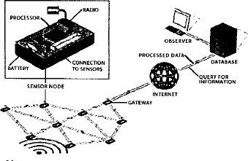
Projeto e Implementação de RSSF
Arquitetura de Rede
Roteamento
Agregação
Disseminação
Hardware
Unidade sensora
Unidade de processamento
Unidade de energia
Unidade de comunicação
Software
Sistema Operacional
Software de Aplicação
Software de gerenciamento

Slide 46
Projeto e Implementação de RSSF
Projeto
consumo de energia
alcance limitado do rádio
interferência na comunicação rádio
robustez (ambiente)
Implementação - Nós
Colocação dos nós sensores
Quantidade de nós
Densidade
Grau de redundância
Custo de blindagem
Gerenciamento
Detecção de falhas nos nós
Falhas no sensoriamento
Monitoração da qualidade da rede
Upgrade do software
Provisionamento de QoS
FCAPS

Slide 47
Exemplos de Aplicação
Indústria Química
Gerenciamento remoto de tanques de mistura
informação do inventário dos tanques em tempo real
nível
agentes químicos
temperatura
integração com sistemas PLC instalados

Slide 48
Exemplos de Aplicação
Indústria de Papel e Celulose
Diagnóstico e manutenção preventiva
Sensores instalados nas máquinas e linhas de produção
Sensoriamento
Temperatura
Velocidade
Pressão
Vibração

Slide 49
Exemplos de Aplicação
Refinaria de Petróleo
Monitoração da temperatura em dutos
Atualmente o monitoramento é feito por redes cabeadas
Custo proibitivo
Cabeamento em áreas de risco
Monitoração global
Flexibilidade na instalação

Slide 50
Tecnologias e Padrões Atuais
Padrões de Comunicação
IEEE 802.11b
IEEE 802.15.1 – Bluetooth
ZigBee Alliance IEEE 802.15.4
IEEE P1451.5 → sensores para indústria

Slide 51
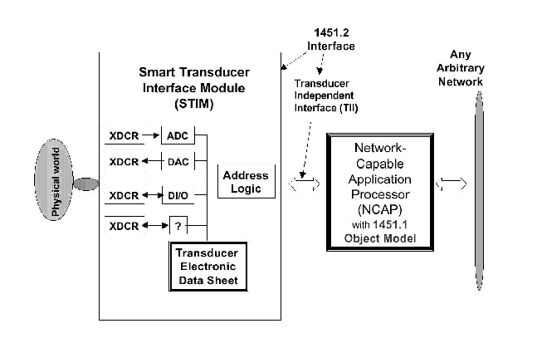
Tecnologias e Padrões Atuais
IEEE P1451.5

Slide 52
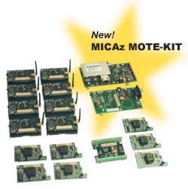
Soluções Comerciais
Empresa: Crossbow Technology
Produto: Mica Motes & Smart Dust
Tecnologias: Nós modulares com sensores adaptáveis
Aplicações: Monitoração ambiental e segurança

Slide 53
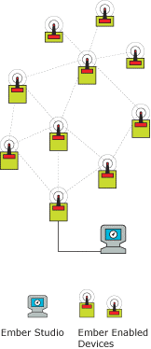

Soluções Comerciais
Empresa: Ember
Produto: CI com rádio (rede padrão ZigBee)
Tecnologias: Nós auto-organizáveis e software
Aplicações: Automação predial, automação industrial e defesa

Slide 54
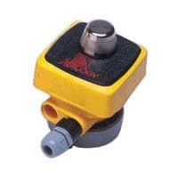
Soluções Comerciais
Empresa: Xsilogy
Produto: Sky Beam
Tecnologias: Rádio, sensores (4 a 20 mA) e software de rede
Aplicações: monitoração de equipamentos industriais, temperatura e ventilação

Slide 55
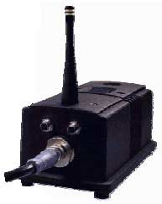
Soluções Comerciais
Empresa: Rockwell
Produto: HiDRA (Highly Deployable Remote Access) WN para aplicações industriais
Tecnologia: HiDRA rede sem fio para aplica- ções industriais
Aplicações: monitoração hospitalar, manutenção de sistemas e controle industrial

Slide 56
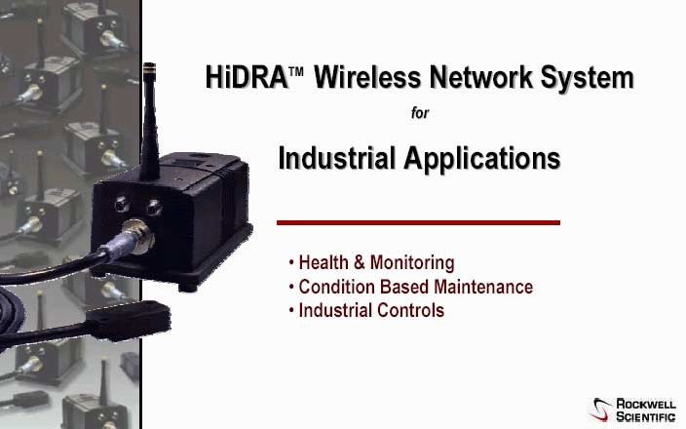
Rockwell HiDRA

Slide 57
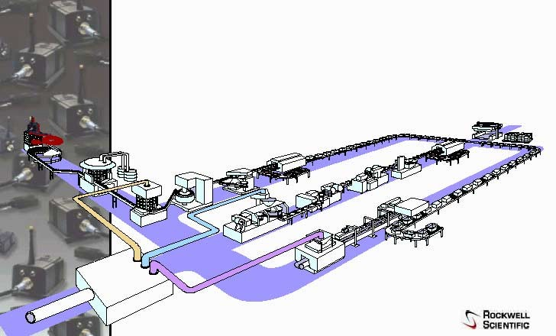
Rockwell HiDRA

Slide 58
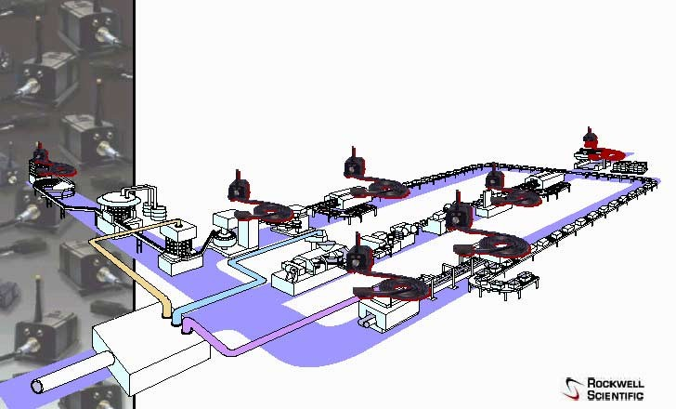
Rockwell HiDRA

Slide 59
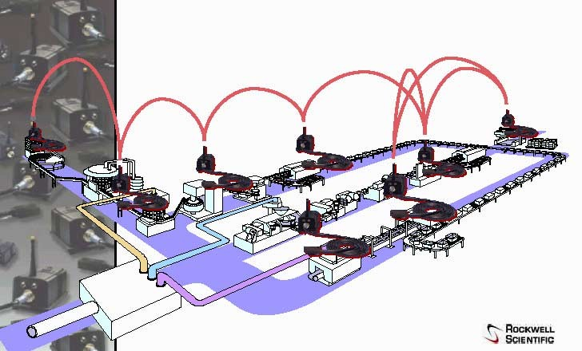
Rockwell HiDRA

Slide 60
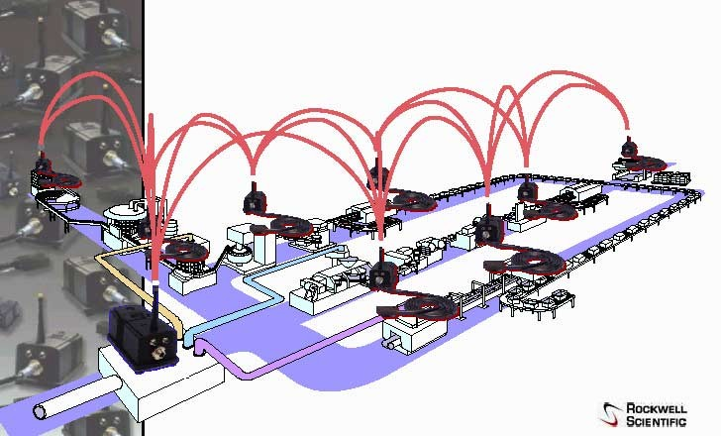
Rockwell HiDRA

Slide 61
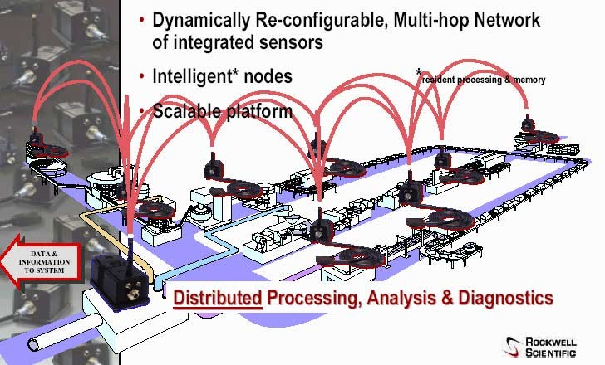
Rockwell HiDRA

Slide 62
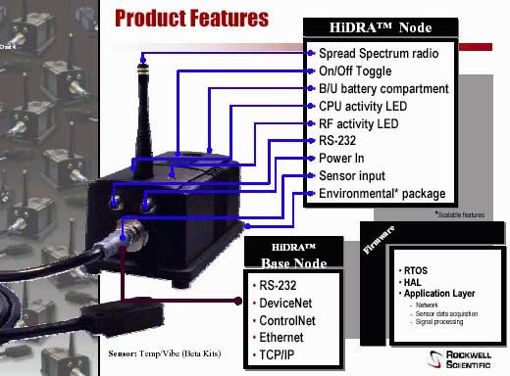
Rockwell HiDRA

Slide 63
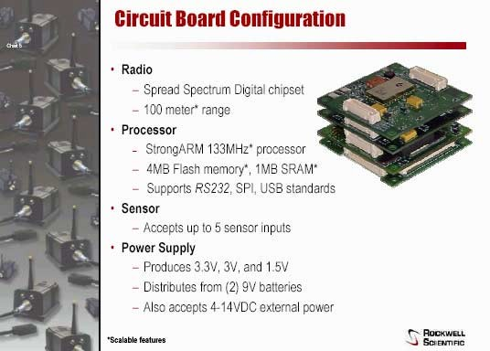
Rockwell HiDRA

Slide 64


WINA

Slide 65
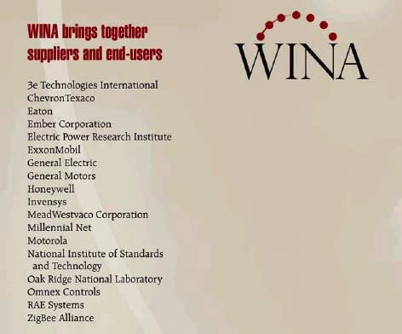
WINA

Slide 66
Integração com a Rede Fixa
Integração das RSSF com a rede de dados da indústria
Tendência de gerenciamento integrado via Web
Gateways para conexão entre a redes
Agregação de dados
Gerenciamento flexível
Acesso eficiente pela internet

Slide 67













Integração com a Rede Fixa
Site #1
Centro de Gerência
RSSF
Sink Node
Sensor Gateway
TCP / IP
Ethernet
Sink Node
RSSF
Site #2

Slide 68




Integração com a Rede Fixa
DAP: Data Analysis Process
SQML: Sensor Query Management
HTTP
Server
Layer
SDLA: Sensor Data Aggregation Layer
DAP
SQML
Web Browser
TCP
SDAL
IP
Data Link
Sink Node
PHY
Internet
Ethernet
RS-232
USB, etc
Sensor Gateway

Slide 69
Integração com a Rede Fixa
Data Analysis Process (DAP)
Autenticação de usuário
Processamento de consulta da web browser
Processamento de resposta da rede de sensores
Armazenamento de dados ( consultas e resultados)

Slide 70
Integração com a Rede Fixa
Sensor Query Management Layer (SQML)
Sensor Query Web Query
Consultas e parâmetros
Qual a área monitorada ? Toda a área ou subárea ?
Quais tipos de sensores devem responder ?
Conteúdo: valor máximo, mínimo, média, maior, menor
Intervalo
etc

Slide 71
Integração com a Rede Fixa
Sensor Data Aggregation Layer (SDAL)
Disseminação das consultas para a RSSF
Agregação de dados oriundos dos nós sorvedouros (sink node)

Slide 72
Proposta de Aplicação Prática
Medidas de grandezas elétricas e físicas em instalações prediais utilizando RSSF
Tensão
Corrente
Iluminação
Temperatura
Integração da RSSF com a rede Internet

Slide 73
























Redes de Sensores Convencionais

Slide 74




















Redes de Sensores sem Fio

Slide 75
Discussão
A aplicação das RSSF em ambientes industriais depende:
Qualidade de Serviço (QoS)
Baixa taxa de erros
Tolerância à falhas
Baixa latência
Custo
Janela de Oportunidade

Slide 76
Discussão
Integração com as redes existentes
Atendimento às aplicações específicas
Robustez às interferências ambientais

Slide 77
Referências
Shen X., Wang Z., Sun Y. “WSN for Industrial Applications”, 5th World Congress on Intelligent Control and Automation, June 2004
Kwang, Jeongik,Nhok, Doo “A Design and Inplementation of Wireless Sensor Gateway for Efficient Quering and Managing through World Wide Web”, IEE, vol 49,No. 4, November 2003
Thorner, Carsten “Industrial”.IEE Computing & Control Engineering aug-sep 2004
Bucci, Landi “The use of Wireless Network for Distributed Measurement Applications” , IEEE Yechnology Conference, AK, USA, 2-32 May 2003

